Slide 1
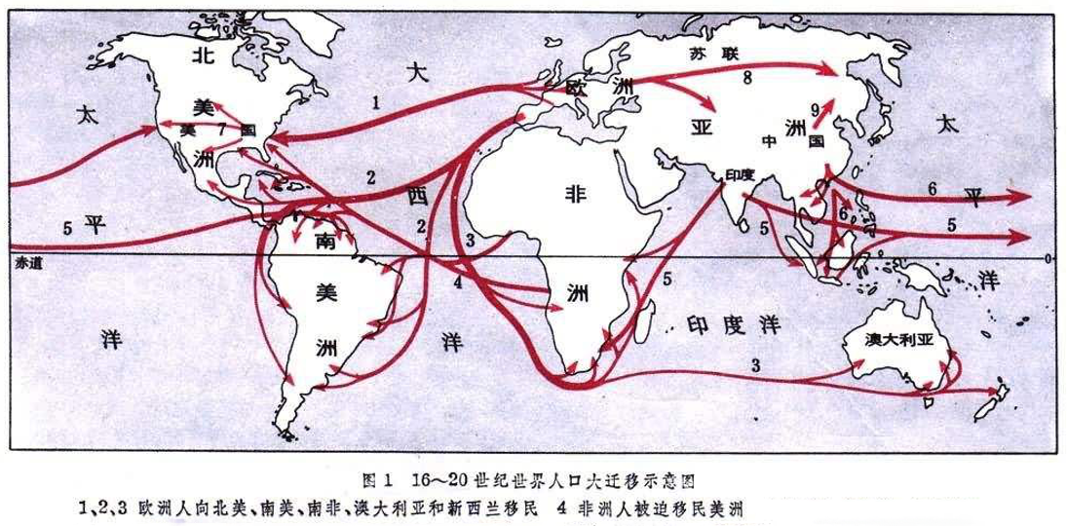
第7课
近代殖民活动和人口的跨地域转移
学习目标：通过了解近代历史上世界各地不同规模和类型的人口迁徙，认识人口迁徙对人类文化变迁的影响。

Slide 2
【本课导入】
1
2
同学们，你认识这四种艺术表现形式吗？它们分别是什么？
序号 | 艺术形式 | 来自于哪国 | 根源于哪国文化
1
2
3
4
桑巴舞
巴西
非洲舞蹈
3
4
非洲音乐
欧洲音乐
爵士乐
美国
踢踏舞
美国
爱尔兰舞蹈
非洲舞蹈
墨西哥斗牛
墨西哥
西班牙斗牛

Slide 3
一、跨国、跨洲、跨越——近代人口迁徙的形式和趋势
任务一：阅读教材P38-P41内容，提取相关信息，结合《中外历史纲要》（下）相关知识，完成下表。
别类 | 时间 | 出发地 | 目的地 | 与什么事件有关
欧洲移民
非洲黑人
华工
美洲
大洋洲
新航路开辟
殖民扩张
16世纪初开始
欧洲
16世纪开始
非洲
美洲
殖民扩张、三角贸易
19世纪中叶
美洲
大洋洲
西方工业革命
黑奴贸易受限制
亚洲
问题1：通过上述表格，近代人口迁徙呈现什么趋势？
问题2：近代人口迁徙与哪些事件有关？这些事件有什么共同性？
你是如何理解的？
趋势：（1）主要是迁往美洲和大洋洲；（2）从旧大陆向新大陆迁移；（3）从宗主国向殖民地和附属地迁移。

Slide 5
第7课
近代殖民活动和人口的跨地域转移
结合地图，指出16世纪以来——20世纪人口迁移的表现,
与古代人口迁徙相比，有何变化？为什么会有这样的变化？

Slide 6
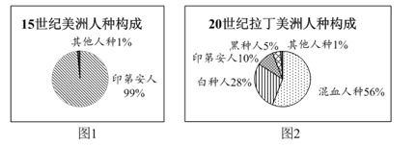
一、殖民扩张与美洲族群的变化
美洲族群变化表现：
①土著美洲（印第安人）急剧减少。
②非洲黑人被贩卖到美洲，
美洲黑人数量增加超过土著。
③欧洲人来到美洲，使美洲白人数量大大增加，远超土著和黑人。
④白人、黑人和土著的混血后代，
逐渐成为美洲大陆的主要居民。
★问题1：结合上面材料指出
16-20世纪美洲族群发生了哪些变化？

Slide 7
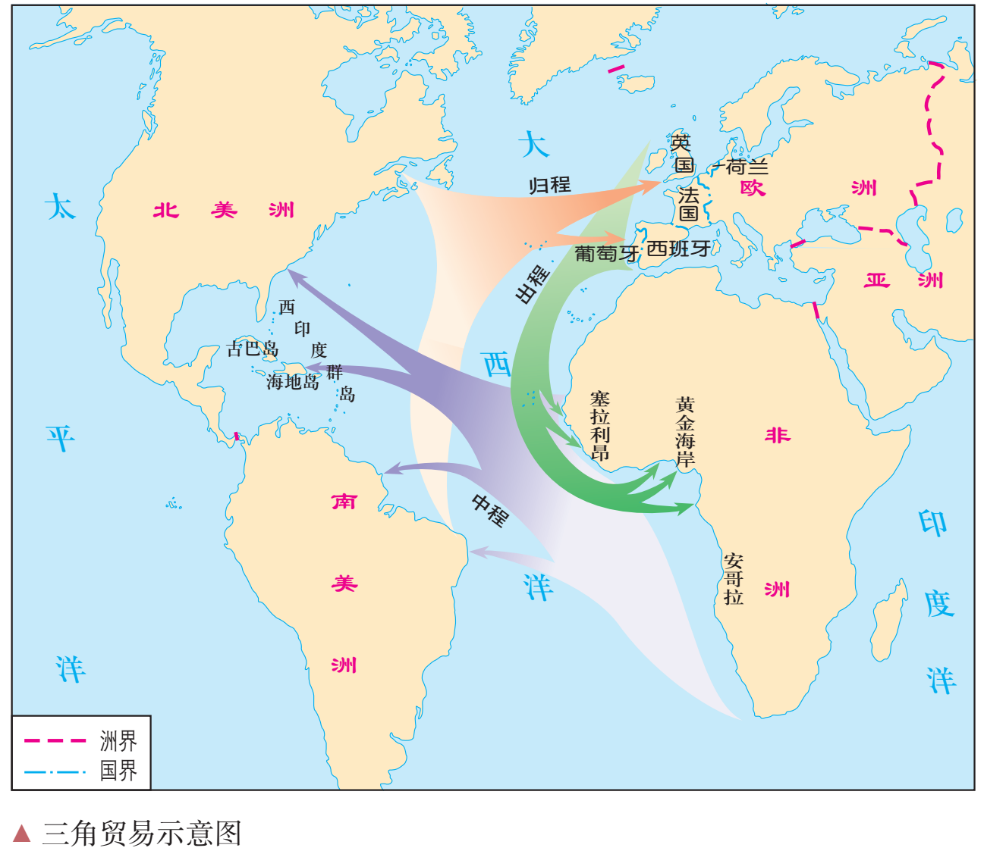
一、殖民扩张与美洲族群的变化
材料1：从17世纪起，英国步西班牙的后尘，开始在北美大陆建立殖民地。……英属北美殖民地居民大多数来自英、法、德、荷等国，他们有的是为了逃避本国政府迫害和天灾人祸，有的是为了追求信仰自由和美好生活。移民凭借武器和物质上的优势，驱逐或屠杀印第安人，强夺其土地。
——摘编自吴于廑、齐世荣主编《世界史·近代史编》(上卷)
自发移民
★问题2：依据史料和课本内容分析美洲人口结构变化原因 ？移民的形式？
（1）西欧国家的殖民扩张。
西欧各国政府大力支持。
（2）西欧移民为了逃避政治迫害等，
逃亡到北美，使美洲白人数量大增。
（3）屠杀、奴役以及传染病，
造成美洲土著居民印第安人大量死亡 。
（4）黑奴贸易把大批非洲黑人贩卖到美洲各个殖民地。
被迫移民

Slide 8
一、殖民扩张与美洲族群的变化
材料 西班牙人和葡萄牙人的政府带来了伊比利亚的文化概念，他们认为比土著文化优越。同样，他们也认为非洲宗教和文化比自己的低劣……印第安社会生存下来，并且在与西班牙人和葡萄牙人互动的时候，维持着相对的自治性。同样，奴隶们在学习应付他们的主人和适应新环境的同时，保持了非洲的宗教传统、信仰、习惯和语言。
——【美】斯基德莫尔、史密斯、格林著，张森根等译《现代拉丁美洲》
在广场上，有三组不同文化不同时代的建筑：代表阿兹特克文化的金字塔大祭坛遗址，代表欧洲文化的殖民时期的教堂，代表现代文化的墨西哥原外交部大楼。三者各具特色，对比鲜明，浓缩了墨西哥城600多年的沧桑历史与多彩文化，体现了墨西哥兼容并存的民族特征。
★问题3：根据P39学思之窗/三文化广场，说明欧洲侵略者的殖民活动对美洲文化的影响。
①打断了美洲文化的发展进程，
土著文化受到破坏。
②逐渐形成了以欧洲文化主导、
融合多种文化因素的新的美洲文化。
③一定程度上保留了各个族群各具特色的文化，使美洲文化更加多元化。
墨西哥三文化广场

Slide 9
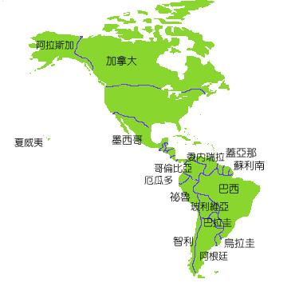
一、殖民扩张与美洲族群的变化
美国：76.7%白人，12.3%黑人，1.5%印第安人。
4、现状：美洲人口结构差异
牙买加：77%黑人，3%白人，15%黑白混血。
海地： 95%黑人，1%白人，4%黑白混血。
（1）北美：白人占据了人口的大多数，
在美国，幸存的印第安人被赶紧保留地生活。
原因
北美主要为英国的殖民地，经济发达，
大量欧洲人移民北美。
（2）中美洲：黑人占人口多数。
原因
中美洲气候炎热经济落后。
（3）南美洲：混血人种成为最大族群；
印第安人相对较多（秘鲁等少数国家）
原因
西班牙和葡萄牙的殖民者
没有禁止不同族群之间的通婚。
秘鲁：36%印欧混血，19%白人，46%印第安人。
玻利维亚，34%印欧混血，15%白人，54%印第安人。

Slide 10
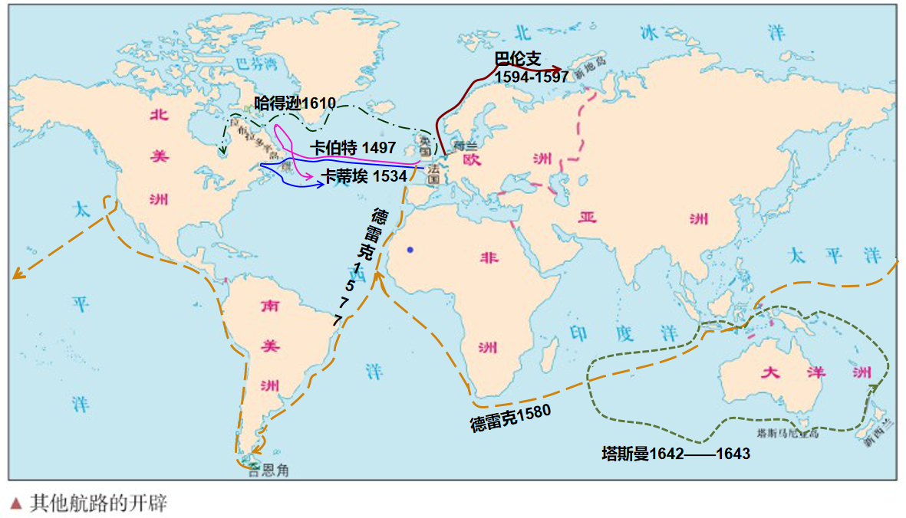
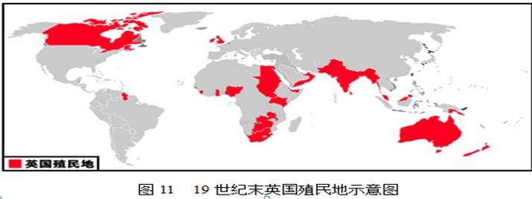
二、英国的殖民活动与大洋洲人口结构的改变
大洋洲：由一块大陆和分散在浩瀚海域中的无数岛屿组成。从地理范围上，包括澳大利亚、新西兰、新几内亚岛（伊里安岛）以及美拉尼西亚、密克罗尼西亚、波利尼西亚三大岛群。
德雷克、塔斯曼南半球探索
1578年，英国人德雷克到达美洲南端一个岬角（合恩角）
1642—1643年，荷兰的塔斯曼环航澳大利亚时，
到达新西兰和塔斯马尼亚岛。

Slide 11
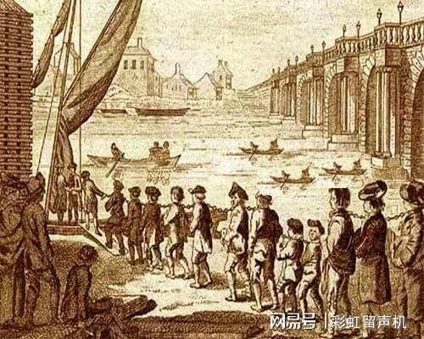
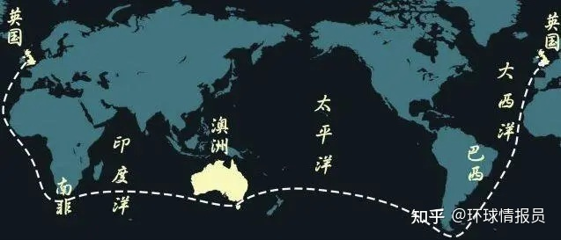
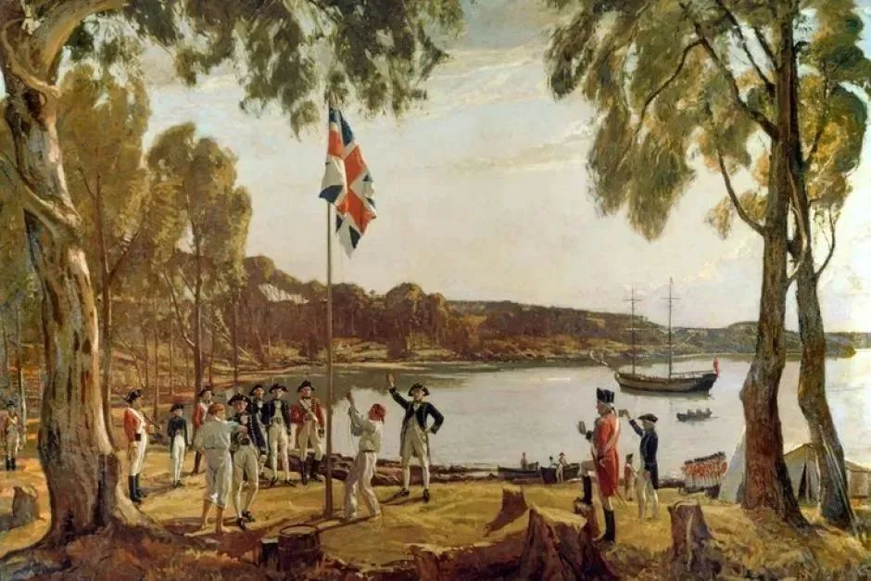
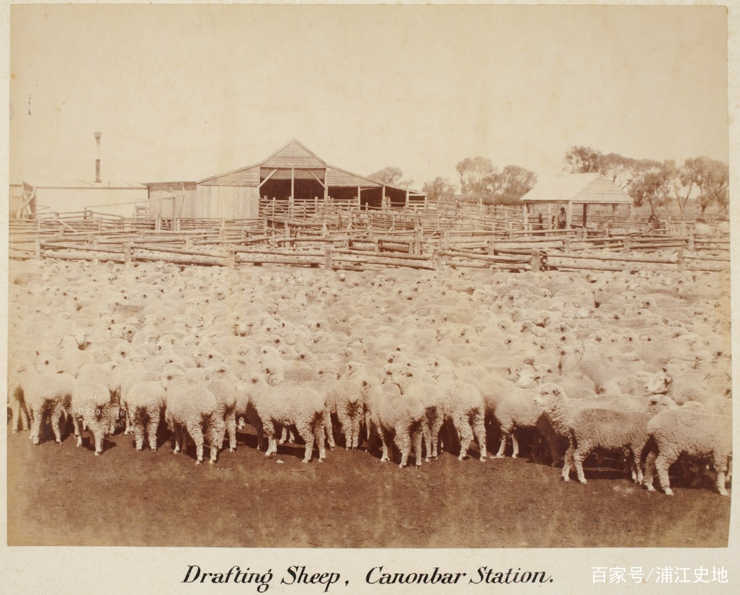
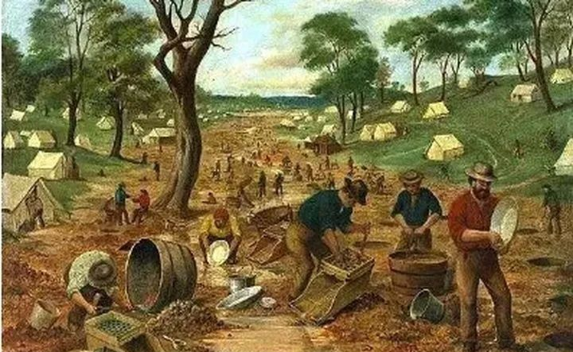
二、英国的殖民活动与大洋洲人口结构的改变
1、背景：英国的殖民活动
澳大利亚成为了流放犯人的理想之地
随着工业革命的开展，
英国在澳大利亚建立牧场
英国海军上将菲利普在悉尼港建立殖民地
金矿的开发，让澳大利亚吸引了大批淘金者

Slide 12
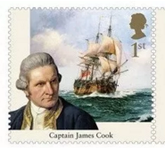
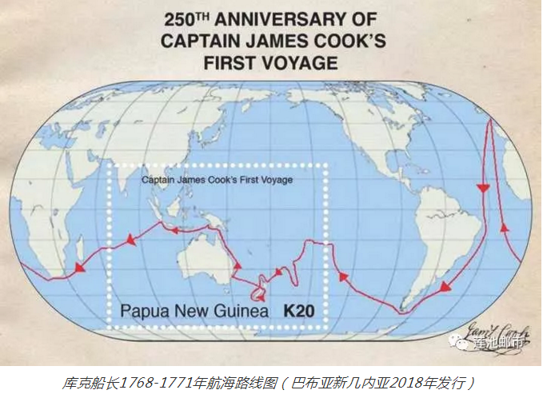
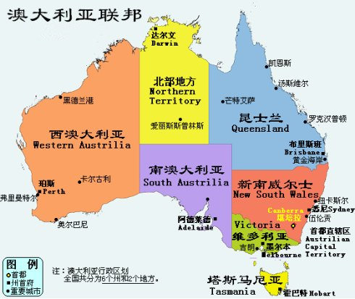
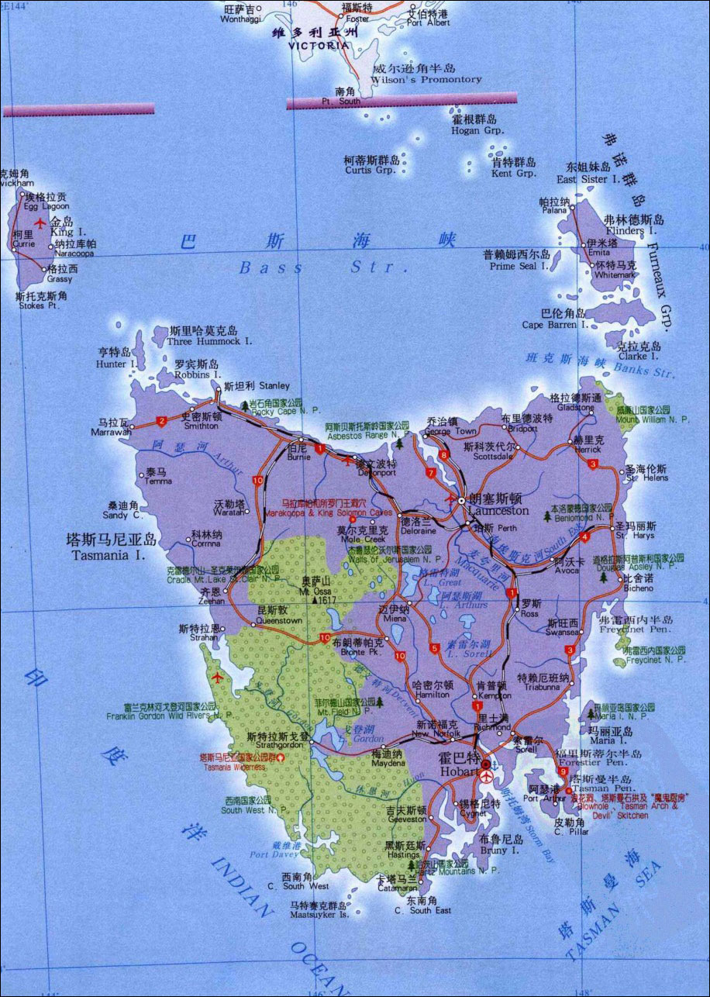
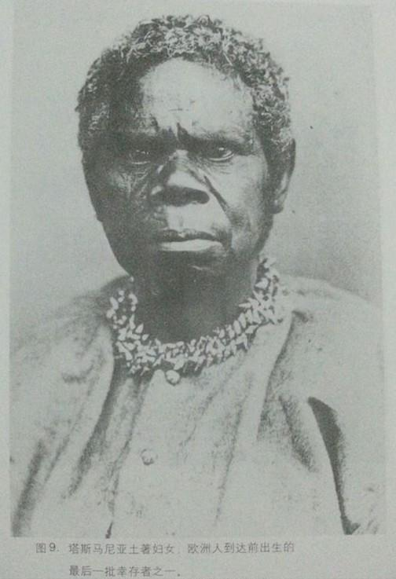
Notes:
世界上最小的洲和人口最少的洲，西欧航海家陆续经过这里，英国皇家海军军官、航海家、探险家和制图师，他曾经三度奉命出海前往太平洋，带领船员成为首批登陆澳洲东岸和夏威夷群岛的欧洲人，也创下首次有欧洲船只环绕新西兰航行的纪录。 1768年8月26日，詹姆斯-库克船长携带多位科学家，搭乘“奋进号”从英国普利茅斯出发，开始了漫长的航行探索 。并以英王乔治三世之名宣布该岛与整个新南威尔士为英国领土。

Slide 13
1770年4月，英国航海家詹姆斯·库克“发现”了澳大利亚，宣布这一“无主”大陆为英国所有。经过长期考虑和选择，1786年，英国内务大臣悉尼勋爵宣布，将把罪犯流放到澳大利亚。1788年1月26日，首批英国罪犯被流放到澳大利亚东南部的新南威尔士。这一天，后来被称为“澳大利亚日”，至今仍作为国庆日加以庆祝，但是，对澳洲土著人来说，这一天意味着悲惨命运的开始。
1803年，这些罪犯登陆之后，象猎杀动物一样大肆屠杀当地人。几十年内绝大多数人被消灭。
最后的一个男子死于1869年，
最后的一个女子死于1876年。
这位女子名叫特鲁加尼尼，生于1803年，即白人入侵塔斯马尼亚岛的第一年；因此，她的一生跨越了其民族被灭绝的整个时期。她恳求不要解剖她的尸体，但连这一可怜的请求也得不到满足，她的骨骼被陈列在霍巴特博物馆。
特鲁加尼尼的悲惨命运见证了西方殖民者在塔斯马尼亚岛的殖民扩张，驱赶和屠杀当地原住民，最终当地原住民被灭绝的历史。

Slide 14
二、英国的殖民活动与大洋洲人口结构的改变
1、背景：英国的殖民活动
——三步曲
①流放罪犯：18世纪中后期，英国殖民者将澳大利亚作为流放罪犯的场所。
②建立牧场：19世纪，英国殖民者掠夺原住民的土地，建立牧场。
③开采金矿：1851年，澳大利亚发现金矿，采矿业迅速发展。

Slide 15
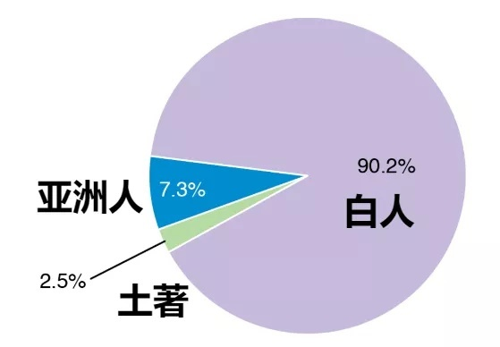
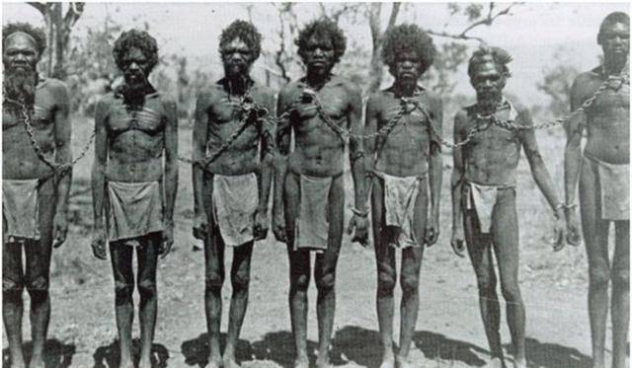
二、英国的殖民活动与大洋洲人口结构的改变
★问题1：根据材料并结合所学，说明英国的殖民活动使大洋洲的人口结构发生哪些变化？对大洋洲的文化产生怎样的影响？
材料 1830年，世界上唯一的一次把整个人种彻底灭绝的是发生在塔斯马尼亚。4000多名土著被5000人组成的白人搜捕队四处追杀，最后只剩下200多人被押送到附近的弗林德斯岛，他们在恶劣的自然条件下不断死亡。1847年，残存的40人只剩下16人被送回塔斯马尼亚。30年后，塔斯马尼亚人在地球上绝种。
——刘晓燕《澳大利亚土著人：历史变迁与发展》
2、变化：
（1）原住民遭到驱赶和屠杀，人口数量锐减。
（2）19世纪中叶，白人已经成为当地的主要居民。
3、影响：
欧洲文化成为当地文化的主流

Slide 16
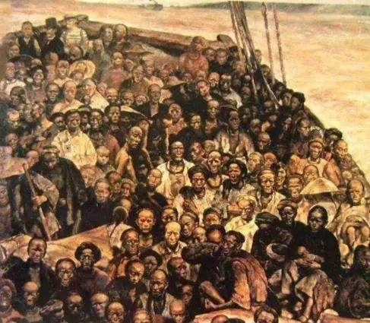
三、华工与美洲、大洋洲的开发
材料1：从雍正二年到光绪十三年 ( 1724—1887) 的 163 年间，广东人口从 400 多万猛增到 2970 多万，增幅达近 6 倍之剧。庞大的人口压力在日益剧烈的土地兼并之下，不断地游离出过剩的贫困人口，西方工业品的涌入又打击了珠江三角洲的手工业……——姚远《清末民初广东、江苏海外移民比较研究》
材料2：外国商人在各通商口岸设立代理机构和移民公司，由自称的雇主或者投机商经营，提供所需的劳工，他们在此中间抽取佣金。……不计其数的中国人被拐骗至世界各地充当苦力。待第二次鸦片战争之后华工出国被列强政府条约式的“合法化”后，这些人贩子对华工的掳掠则更加猖狂了。
——王富盛《论近代中国苦力贸易兴起之原因》
★问题1：根据材料并结合所学，华工出国的原因有哪些？
国内因素：
国际因素：
①人口与土地压力以及列强在中国的商品输出和资本输出，使中国小农经济逐渐解体，大批农业和手工业者破产。
②清政府被迫允许列强招募华工（华工出国合法化）。
黑奴贸易被限制，美洲、大洋洲等地需要大量新的廉价劳动力。

Slide 17
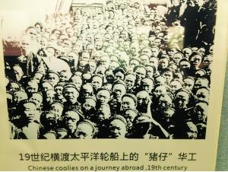
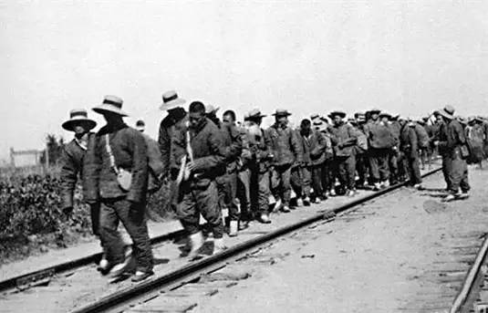
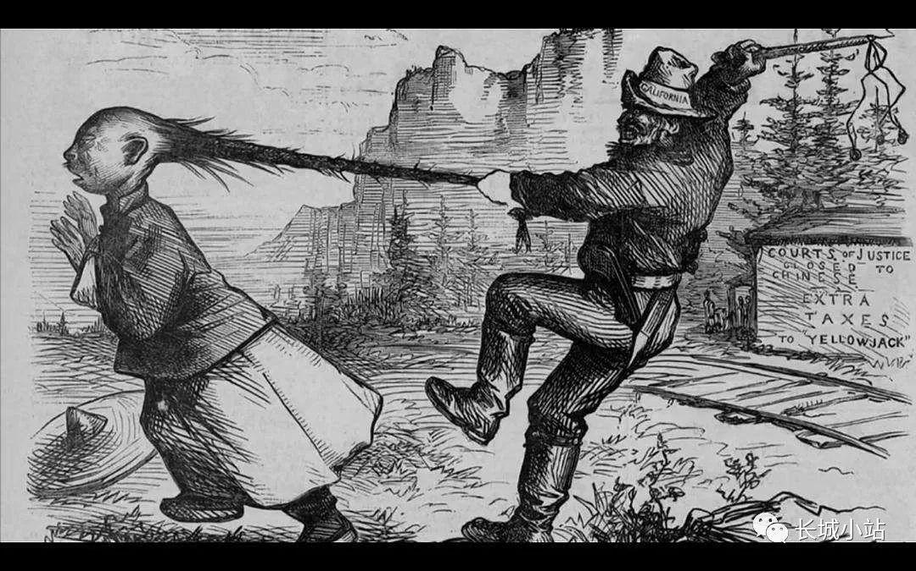
三、华工与美洲、大洋洲的开发
★问题2：根据以下材料、教材P42历史纵横并结合所学，说说近代华工出国与明清的“下南洋”相比有何特点。
材料：（苦力）数百人闭置一舱，昏闷而死者已三之一，抵埠以后饥饿疾病鞭棰而死者又三之一，仅延残喘者不及一成。 ——陈炽《续富国策》卷4
鸦片战争后大多数是被西方殖民主义者拐掠、贩卖的契约华工；
从事苦力劳动；死亡众多；受到不公正待遇；遍及世界各地。

Slide 18
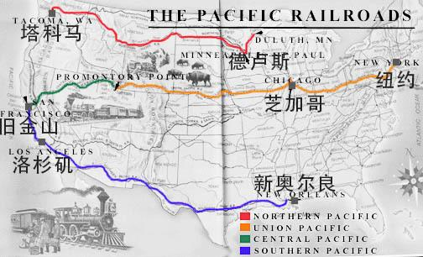
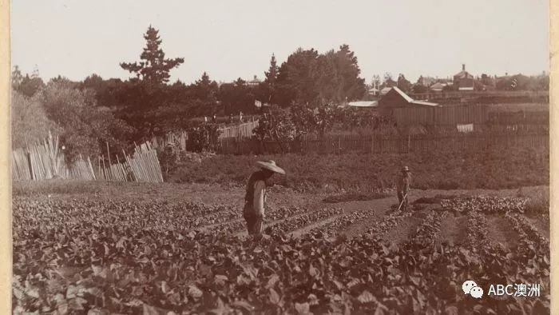
三、华工与美洲、大洋洲的开发
★小组合作：结合材料和所学知识探究华工对世界发展
和本国进步所做出的的重大贡献。
1866年隆冬，大雪纷飞，工人们……在雪棚下继续工作，结果发生雪崩，3000多名华工遇难。几个月后冰雪融化，人们发现尸首横陈，个个身着单衣，赤着双脚，后事无人料理，只能由新来的华工草草掩埋……仅铺设从洛杉矶至尤马的那段铁路，莫哈韦沙漠就夺去了上万名华工生命。一节节铁轨，在华工的尸骨上筑成。
材料：中央太平洋铁路公司总裁利兰·斯坦福亦写道：“没有华工，这条重要的国家交通干线的西段，就不能在国会法案所要求的时限以内完工。……事实上，他们是筑路工头梦寐以求的理想工人。”
---陈翰笙主编：《华工出国史料汇编》第七辑，第296页
华人在悉尼和墨尔本从事种菜业
华工为美洲和大洋洲的开发作出了重要贡献。

Slide 19
三、华工与美洲、大洋洲的开发
★小组合作：结合材料和所学知识探究华工对世界发展
和本国进步所做出的的重大贡献。
材料1 1872年，志刚在《初使泰西记》中有：“金山为各国贸易总汇之区，中国广东人来此贸易者，不下数万。行店房宇，悉租自洋人，因而外国人呼之为‘唐人街’。建立会馆六处。”
材料2 唐人街是老华侨的温床、新华侨的聚会所，也是美国人眼里的小中国。也许我们应该把唐人街的英文原名直译过来，干脆称它为“中国城”，可能更恰当一定。 ——李欧梵《美国的“中国城”》
传播了中华文化，
促进了中外经济、文化交流和发展。

Slide 20
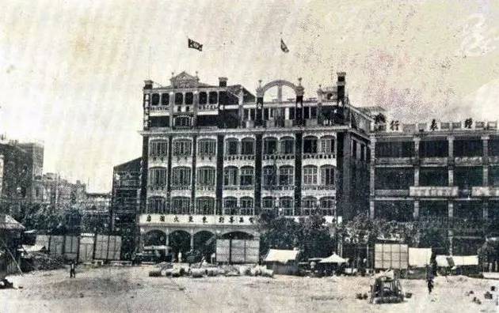
三、华工与美洲、大洋洲的开发
★小组合作：结合材料和所学知识探究华工对世界发展
和本国进步所做出的的重大贡献。
材料：近代中国海外移民的总数为1500万人左右，期中90%移往东南亚，移民与祖国保持着密切联系，1862——1949年，华侨投资国内企业有25510家，投资总额约63271万元。
——摘编自曹树基《中国移民史》（第六卷）等
近代华侨投资办厂，
促进中国民族资本主义的发展。
近代由华侨集资创办大型百货公司。

Slide 21
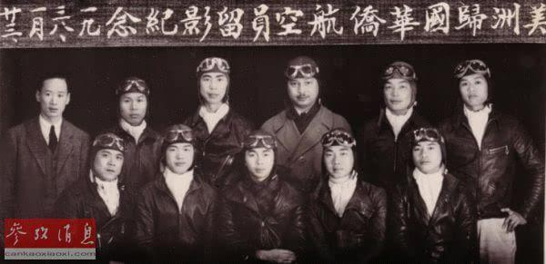
三、华工与美洲、大洋洲的开发
★小组合作：结合材料和所学知识探究华工对世界发展
和本国进步所做出的的重大贡献。
材料1 “此次推翻帝制，各埠华侨既捐巨资以为军费，而回国效命决死，以为党军模范者复踵相接” “华侨是革命之母” ——孙中山《1916年致海外革命同志书》
材料2 宋庆龄在抗日期间曾指出:“海外各地的华侨，在其居留地政府统治下，久已深切体会到被压迫民族之待遇与痛苦，所以，更加能够了解祖国之兴衰存亡，关系与华侨之福利更大，俱有国家观念，勇于抗战救国。”
一些华人华侨曾积极支持辛亥革命和中华民族抗日战争事业。

Slide 22
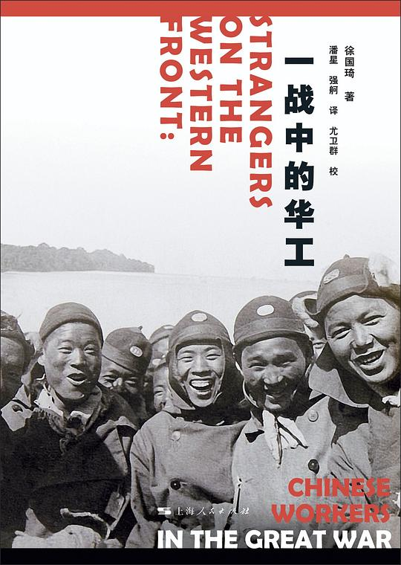
三、华工与美洲、大洋洲的开发
★小组合作：结合材料和所学知识探究华工对世界发展
和本国进步所做出的的重大贡献。
材料：一战期间，中国派遣至英法的华工约有14万人之多。华工一到欧洲，就立即被划拨到各处，他们不仅在重工企业、港口码头等地从事最艰苦、最繁重的劳动，而且还身处战争前线，负责挖战壕、就伤病、送给养甚至直接参战，有近2万人死于战火或疾病。
——摘编自王平贞等《一战百年：华工赴欧启示录》
帮助协约国取得一战的胜利，
促进中欧经济文化交流，
有利提高中国国际地位。

Slide 23
【课堂小结】
近代人口迁徙
族群变化
地区开发
贸易发展
文化交融
欧洲
亚洲
非洲
主动移民
美洲
大洋洲
近代殖民活动
华工被迫
黑人被贩卖

